Slide 1
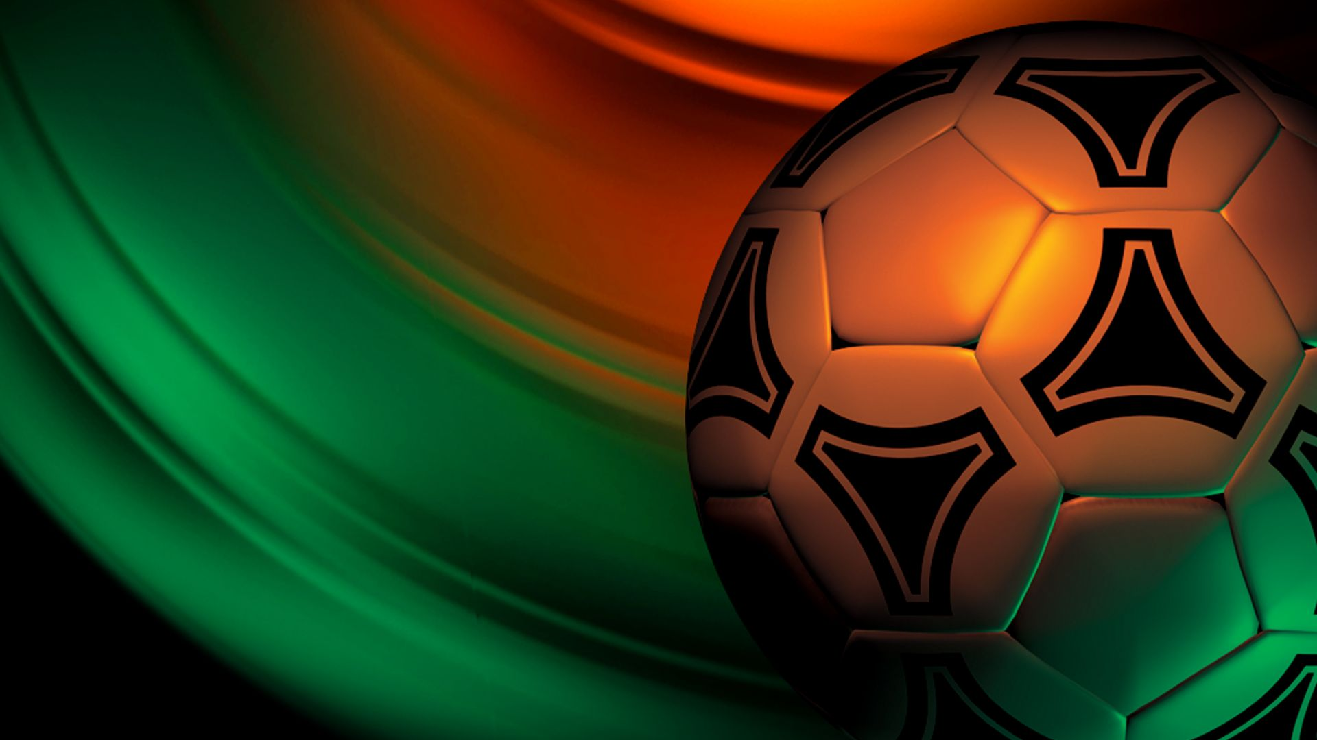

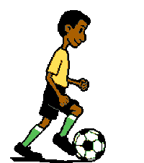
Да здравствует футбол!
Автор: Климов Дмитрий (7 класс), руководитель Васильева Н.А., МАУДО «ДДюТ г. Владимира»

Slide 2

Содержание
Поле
Правила
Форма
Термины
История
Известности
Клубы
Мяч
Конец

Slide 3

История
Что
такое футбол?
История спорта
Каждая страна с древней историей приписывает себе первенство создания этой игры. Изображения людей, играющих в предмет, похожий на мяч археологи находили на древнейших наскальных рисунках. Но официальной родиной футбола все же считается Англия, где первый профессиональный футбольный клуб, который назывался «Шеффилд», был создан в 1857 году. В 1863 году после долгих переговоров был принят свод правил Футбольной Ассоциации Англии. Также были приняты размеры поля и ворот.
Футбо́л — командный вид спорта, в котором целью является забить мяч в ворота соперника ногами или другими частями тела (кроме рук) большее количество раз, чем команда соперника. В настоящее время самый популярный и массовый вид спорта в мире.
Содержание

Slide 4
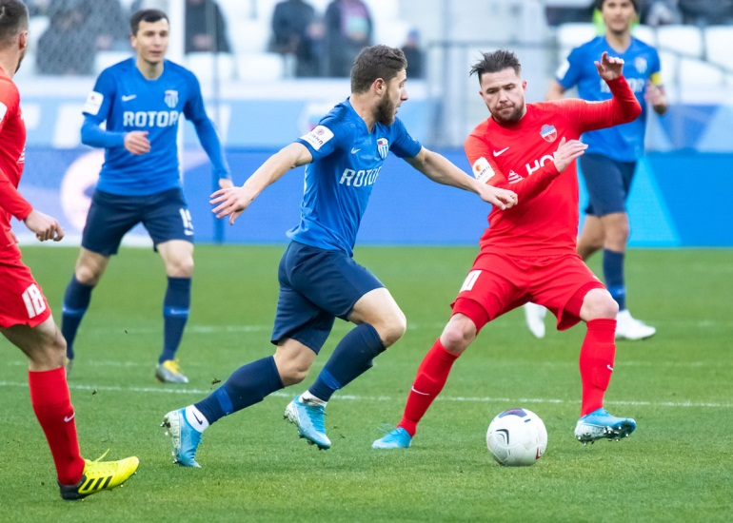
Правила игры
Футбол — это командный вид спорта, в который играют две команды по 11 игроков. Обе стороны стремятся попасть мячом в ворота соперника на противоположном конце поля. Цель игры — забить больше голов, чем соперник. Футболистам не разрешается касаться мяча руками, пока он находится в игре, за исключением вратарей в пределах штрафной площади. Команда, которая забьет больше голов к концу игры, становится победителем. Если на счету обеих сторон их одинаковое количество, игра переходит в дополнительное время.
Содержание

Slide 5
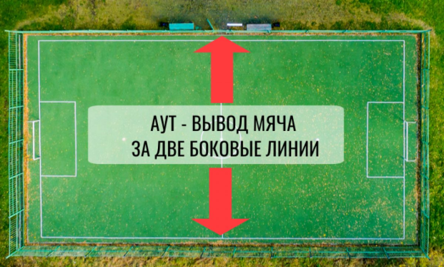
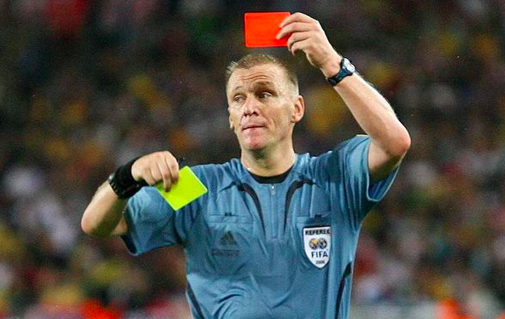
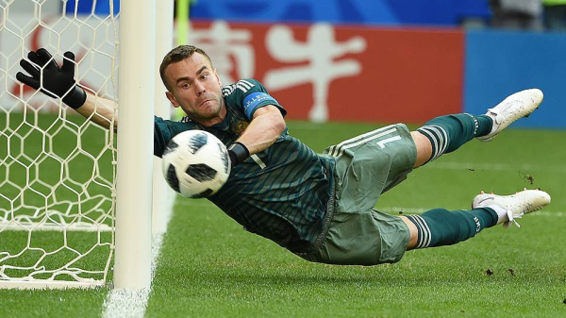
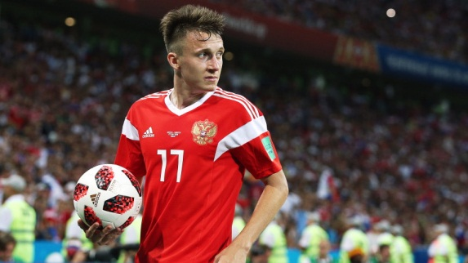
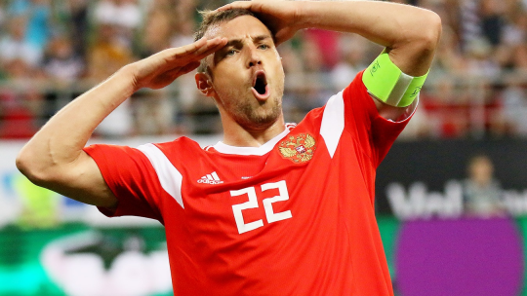
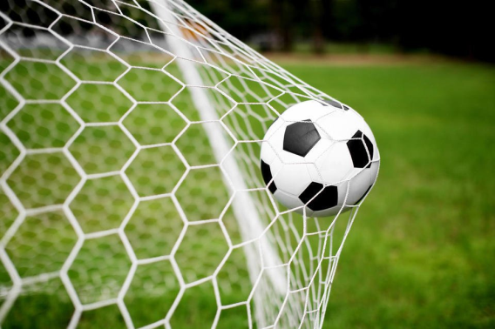
Футбольные термины
Арбитр
Голкипер
(он же вратарь)
Так называется позиция, когда мяч выходит за пределы игрового поля, пересекая ограничивающую линию.
Игрок, главная задача которого защищать ворота своей команды.
Дословно в перевод с английского звучит как "охранник ворот".
Один из игроков, наделенный особыми полномочиями.
Является посредником в спорах между командами, судьей на поле.
Защитник
Мяч, забитый в ворота.
Аут
Капитан команды
Гол
Содержание

Slide 6
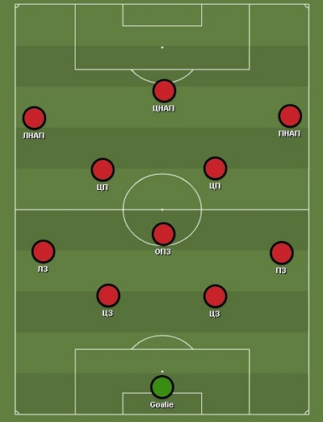
Игроки
на поле
Вратарь-
Игрок в футболе, защищающий ворота. Основная цель — не давать игрокам команды-соперника забить гол. Чаще всего играет вблизи ворот.
Центральный
нападающий – игрок, который участвует в финальной части атаки. В функциях футболистов этого игрового амплуа: борьба за мяч, создание голевых ситуаций и забитие голов.
Центральный защитник-
Игрок этого амплуа отвечает за защиту ворот, и, как правило, играет у своей штрафной зоны, являясь центром ее обороны.
Опорный полузащитник
Функция опорного полузащитника – не дать сопернику подойти к штрафной, отобрать у него мяч и начать атаку. Чаще всего в футболе есть максимум один ОПЗ в команде.
Правый и левый нападающие — форварды, который создают давление преимущественно на правом и левом флангах атаки.
Центральный полузащитник-
Игрок центра поля, способный быть равноценно полезным как в атакующих, так и в защитных построениях команды.
Левый и правый защитники-
Игрок линии обороны, который обеспечивает защиту флангов и подключается к атакам.
Содержание

Slide 7
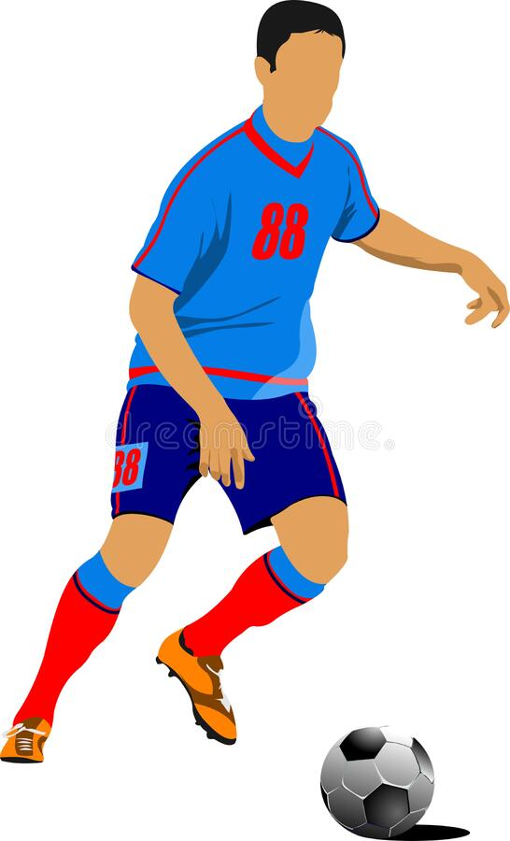
Гетры
Гетры – это элемент спортивной формы. Они выполняют несколько функций:
Защита. Гетры защищают спортсменов от падений и ушибов, ссадин. Верхняя часть гетр сделана очень тугой, для того, чтобы они сидели плотно на ноге. Кроме того, во время матча тугие гетры не будут скручиваться и сползать, принося неудобства.
Крепление щитков. Щитки сделаны из пластика. Для того, чтобы защитить ноги футболистов от ударов используют щитки. А их, в свою очередь фиксируют гетры.
Удобство и комфорт. Также гетры впитывают пот. В противном случае он бы стекал в обувь футболиста. Это причиняло бы неудобства.
Форма
Шорты
Длина футбольных шорт не оговаривается правилами и потому в продаже можно встретить шорты для игры в футбол самой разной длины. В этом аспекте выбора стоит ориентироваться лишь на ту длину, при которой Вам будет удобно, не забывая, что чем короче шорты (в разумных пределах), тем меньше они сковывают движения.
На многих моделях шорт для игры в футбол имеются специальные боковые вставки. Вшитые накладки из поролона выполняют защитную функцию, оберегая бедра игрока от повреждений при падениях.
Бутсы
Обычно все бутсы делятся на три типа, которые в народе называют «шиповки», «сороконожки» и «футзалки», или ещё короче – «залки». «Шиповки» – для натурального газона и больших матчей, как у Неймара. «Сороконожки» для улицы и грязи. «Залки» – для помещений. На самом деле видов футбольных бутс гораздо больше, а от материала меняются не только свойства обуви, но и правила их примерки.
Футболка
Основной элемент формы футболиста — футболка. На задней части, то есть на спине футболки каждого игрока, нанесён номер, под которым этот игрок играет в команде — он служит для идентификации соответствующего футболиста на поле во время игры. Первоначально игрокам команды раздавались номера от 1 до 11, примерно соответствующий их позиции на поле. В настоящее время на профессиональном уровне игроки выбирают любой номер от 1 до 99.
Нажми на меня, что бы узнать побольше
Футболка
Шорты
Гетры
Бутсы
Далее
Содержание

Slide 8
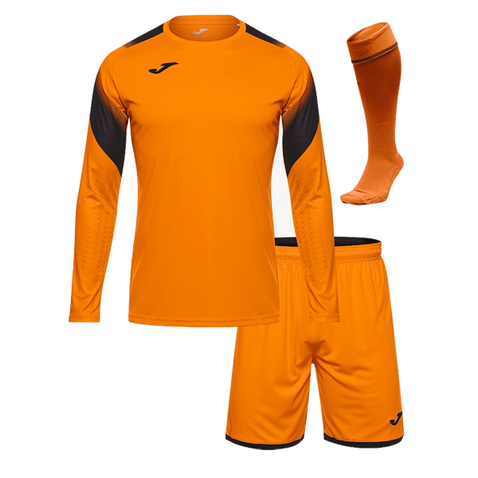
Форма
Цветовая гамма футбольной формы, особенности отдельных деталей исторически определялась каждым футбольным клубом (или сборной) и соответствует определённым традициям. Тем не менее, по цветовой гамме у каждой команды есть три формы — основная, гостевая и запасная.
Содержание

Slide 9
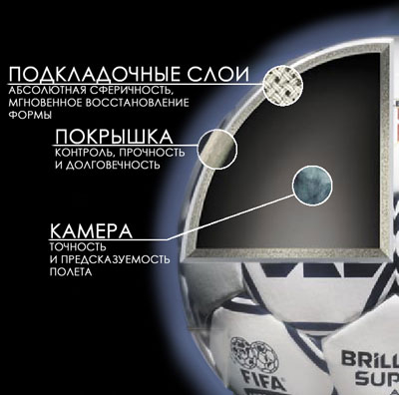

Мяч
Конструкция
Размеры
Расцветка
Футбольный мяч состоит из трёх основных компонентов: покрышки, подкладки и камеры.
Старые мячи были монохромными, коричневыми, затем белыми. Впоследствии, для удобства трансляций на чёрно-белые телевизоры, мяч сделали пятнистым — с чёрными пятиугольниками (16) и белыми шестиугольниками (16). Эта расцветка стала стандартом для мячей.
Имеет длину окружности не более 70 см и не менее 68 см. Стандартный мяч весит не более 410 г.
Содержание

Slide 10






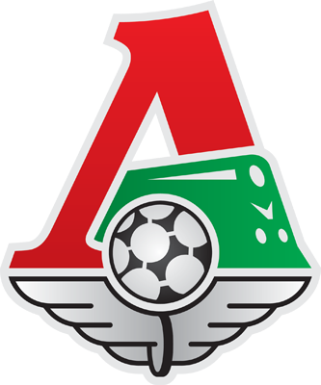



По данным ФИФА в России на 2022 насчитывается 95 клубов. И это 5-й показатель в мире. Вот топ 10 лучших клубов России:
Клубы
Спартак (Москва)
Локомотив (Москва)
Ахмат (Грозный)
Торпедо (Москва)
ЦСКА (Москва)
СКА (Ростов-на-Дону)
Динамо (Москва)
Рубин (Казань)
Зенит (Санкт-Петербург)
Алания (Владикавказ)
Далее
Содержание

Slide 11

Клуб Влади-
мирской
области
История
Рекорды и достижения
Высшее достижение в Кубке СССР — 1/16 финала.
Высшее достижение в Кубке России — 1/8 финала.
Лучшие бомбардиры — Дмитрий Вязьмикин (146 забитых мячей).
Рекордсмен за сезон — Дмитрий Вязьмикин (25 мячей, 2004).
Рекордсмен за матч — 6 мячей — Дмитрий Вязьмикин («Торпедо» — «Техинвест-М» — 6:1, 1994).
«Торпе́до» — советский и российский футбольный клуб из Владимира. Основан в 1959 году. Цвета чёрно-белые.
Раньше этот клуб назывался по другому:
1959 — «Труд»
1960—1968 — «Трактор»
1969—1972 — «Мотор»
И с 1973 стал называться «Торпедо».
Далее
Содержание

Slide 12

Лиги клубов
Такое количество команд предполагает множество лиг, в которых задействованы футбольные клубы России с профессиональным и любительским статусом. Современная структура российских футбольных лиг выглядит следующим образом:
Премьер-лига (16 клубов)
ФНЛ (20 клубов).
Вторая лига (4 группы, 64 клубов).
Третья лига (10 зон).
Четвертая лига (чемпионаты субъектов РФ).
Пятая лига (любительские соревнования в рамках всех территориальных единиц РФ).
Содержание

Slide 13
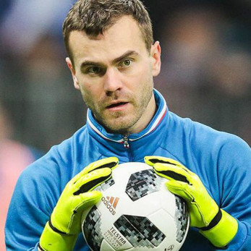
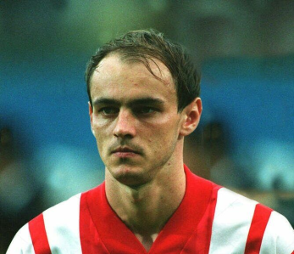
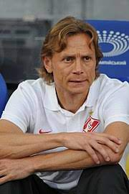
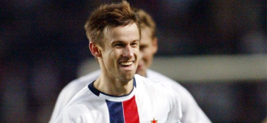
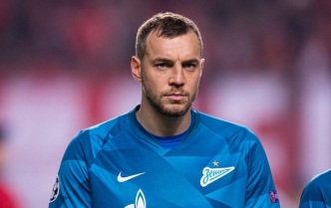
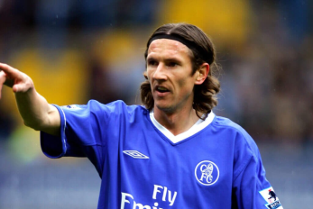
Известные футболисты России
Виктор Онопко
Онопко был капитаном и незаменимым лидером обороны в сборной России. Дважды признавали лучшим футболистом России.
Сергей Семак
Семак — автор уникального рекорда. Он единственный футболист, которому удалось стать чемпионом России с тремя разными командами.
Артем Дзюба
К Артему Дзюбе можно относиться по-разному, однако отрицать, что он — один из лучших форвардов в истории России, нельзя.
Валерий Карпин
В 1990-х и начале 2000-х Валерий Карпин был лидером сборной России.
Игорь Акинфеев
Вратарь ЦСКА и бывший капитан сборной России.
Алексей Смертин
В 1999 году полузащитника «Локомотива» признали лучшим футболистом России.
Игорь Акинфеев
Виктор Онопко
Валерий Карпин
Сергей Семак
Артем Дзюба
Алексей Смертин
Содержание

Slide 14
«Чтобы избегать ошибок, надо набираться опыта. Чтобы набираться опыта, надо делать ошибки.»
Зинедин Зидан – один из величайших игроков в истории футбола
Конец
Благодарю за
внимание

